Slide 1
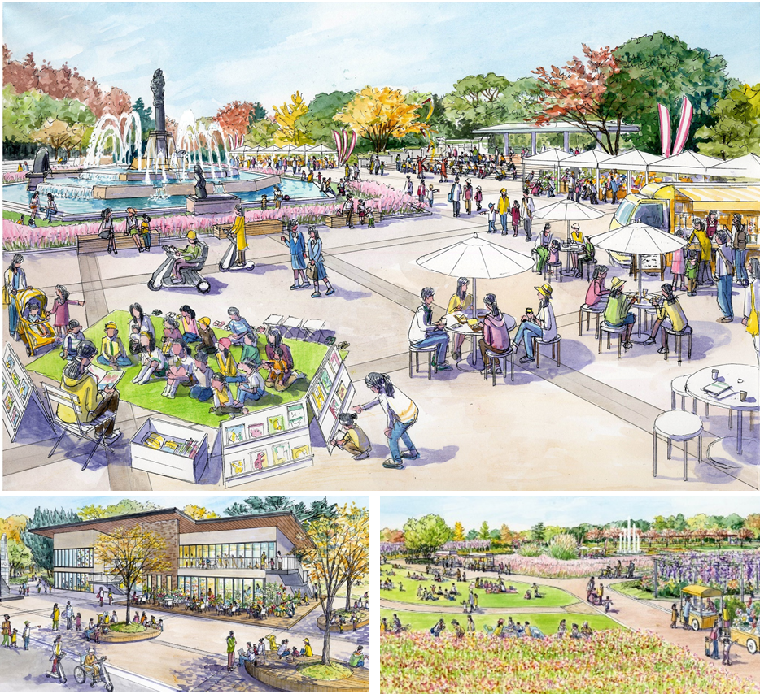
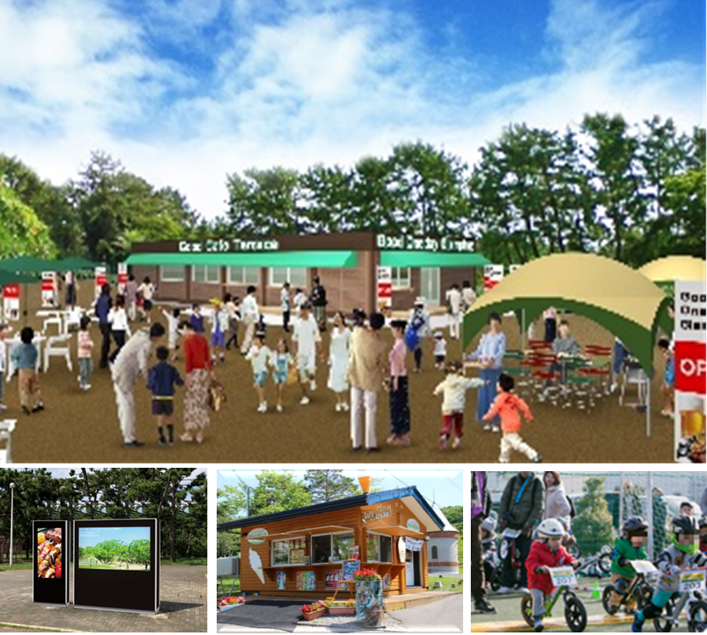
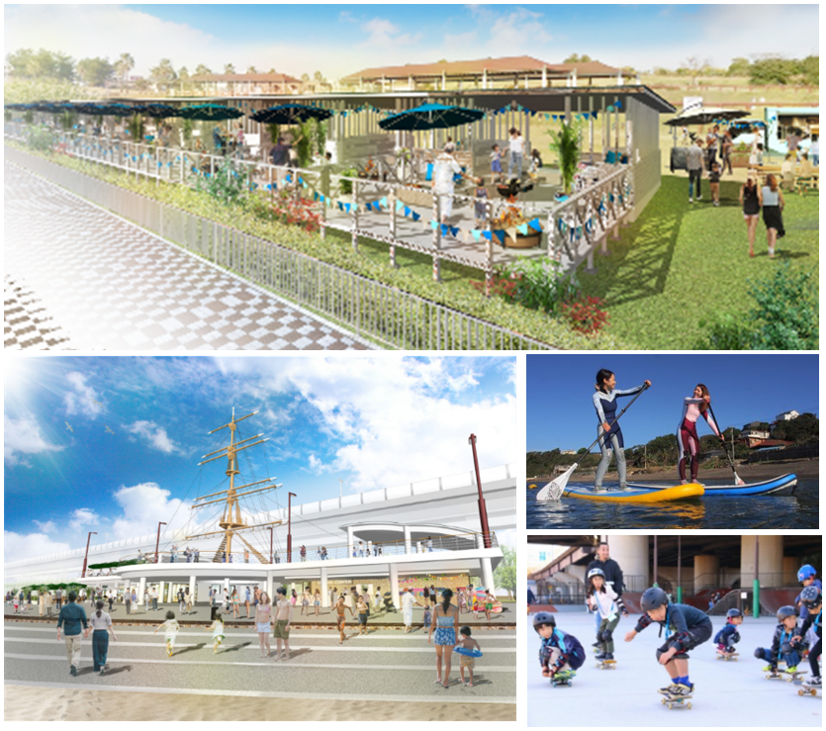
府営公園 PMO型指定管理 候補者の選定結果について
別添
服部緑地
浜寺公園
二色の浜公園
～多様な人と自然がつながるサードプレイス～
心・体・社会が元気になる公園
Hattori Well-being Park
賑わい・健康・歴史を育む浜寺公園
～悠久の松林～
地域と繋がり、地域と共に育てる公園づくり
BBQガーデン施設 イメージ
東中央広場改修 イメージ
カフェ イメージ
マリンレジャー イメージ
レストハウスの建替 イメージ
円形花壇改修 イメージ
カフェ・レストラン イメージ
（既存レストハウスの改修）
デジタルサイネージ イメージ
売店 イメージ
ランニングバイク練習場 イメージ
スケートパーク イメージ
◆魅力向上事業の提案
【ハード事業】
・カフェ、スケートボード場等の新設、レストハウス等の改修
【ソフト事業】
・大規模アウトドアイベント、スポーツ教室の開催等
◆魅力向上事業の提案
【ハード事業】
・カフェ、ランニングバイク練習場等の新設
【ソフト事業】
・フィッシングパーク、フードイベントの開催等
◆魅力向上事業の提案
【ハード事業】
・グランピング施設、BBQ場、スケートパーク等の新設
【ソフト事業】
・地元農家・飲食店と連携したマルシェの開催等
※ 提案書を基に作成。事業実施の可否・開業時期も含め、大阪府との協議等により決定いたします。

